Slide 1
條件判斷②—聖誕大餐
4．２
任務說明
逐步解析1
概念插播：如果…那麼…否則…
逐步解析2

Slide 2
任務說明

Slide 3
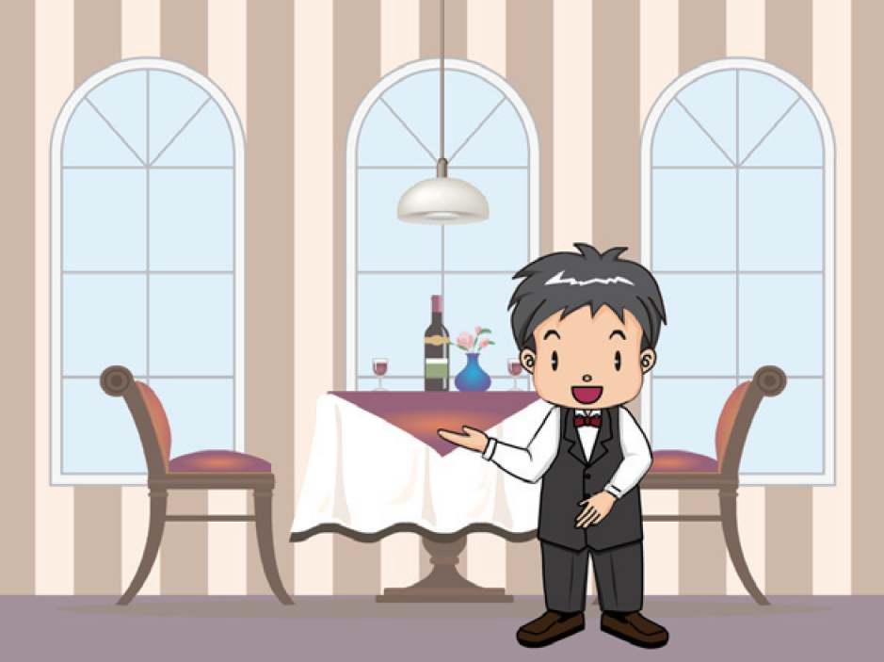
任務說明
程式範例影片
餐廳用餐，每人特價 199 元，消費金額滿 500 元再享 9 折優惠。
小潔全家 4 人用餐，共要花費多少元？
使用素材
程式檔：4-２-1.sb3

Slide 4
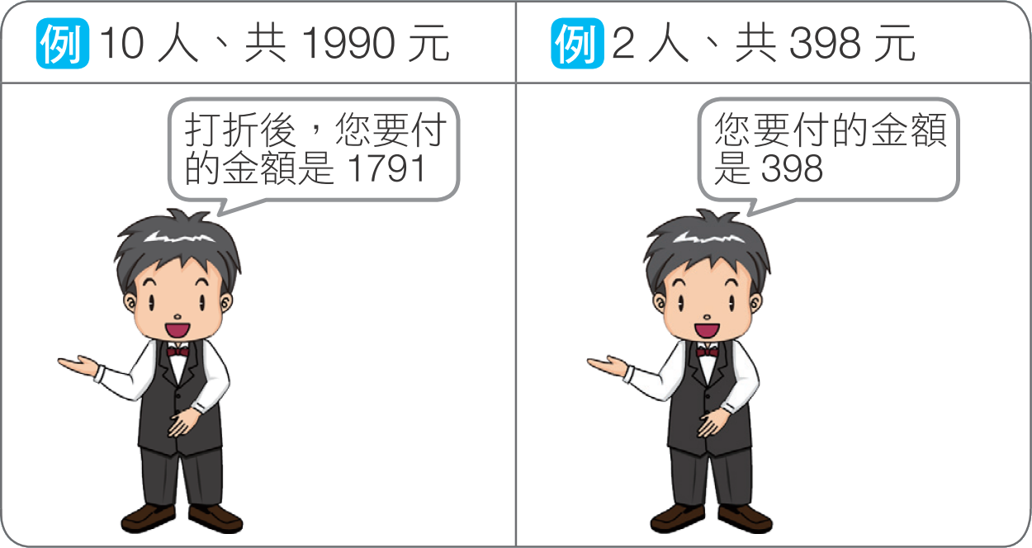
程式摘要
程式範例影片
服務生詢問「用餐人數幾位？」
輸入人數後，服務生說「用餐人數 」。
計算消費金額，並判斷是否打折：
(1) 滿 500 元 ：服務生說「打折後，您要付的金額是 」。
(2)不到 500 元：服務生說「您要付的金額是 」。

Slide 5
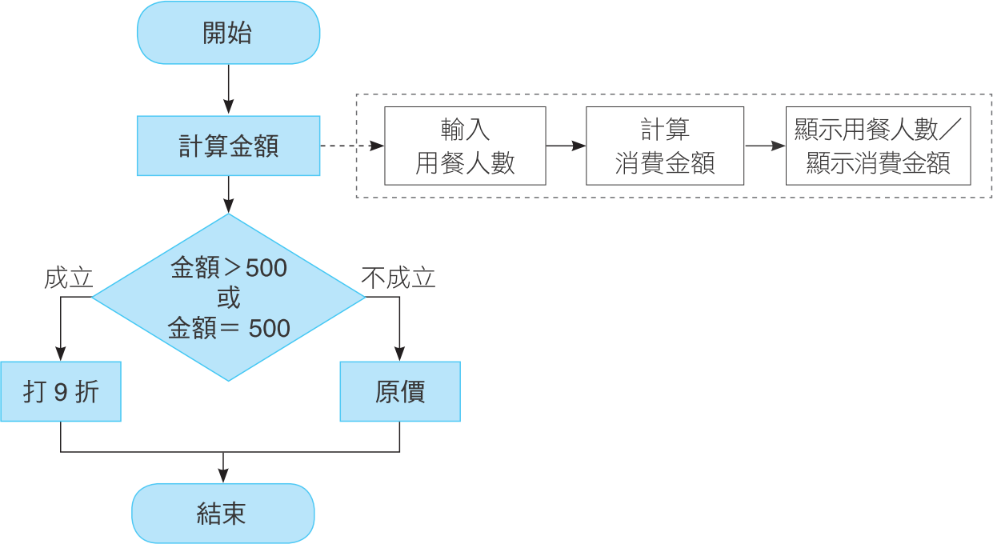
題目解析流程

Slide 6
逐步解析 1
設定提問、計算金額

Slide 7
題目解析流程
逐步解析 1

Slide 8
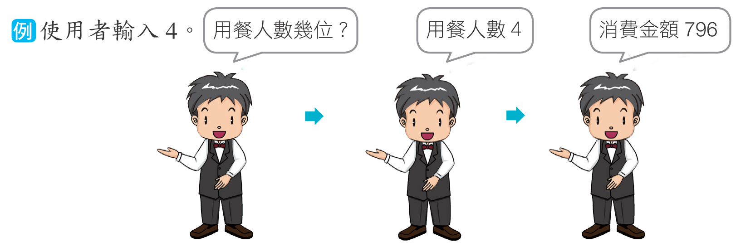
1
聖誕套餐每人 199 元。以服務生為角色撰寫程式：
1. 服務生詢問「用餐人數幾位？」讓使用者輸入用餐人數。
2. 使用者輸入人數後，服務生說「用餐人數 」。
3. 服務生說出「消費金額 」。
Q1
詢問用餐人數
1
2
Q2
說出用餐人數
3
4
Q3
計算消費金額
Q4
說出消費金額

Slide 9
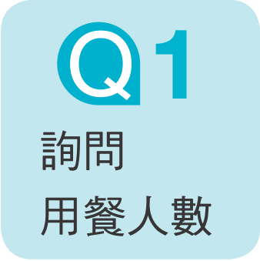



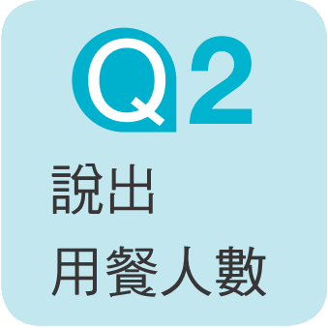

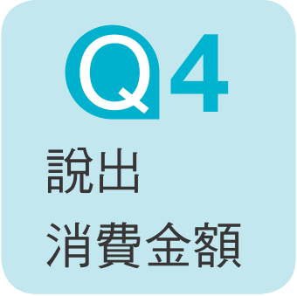


1

Slide 11
如果…那麼…否則…

Slide 12
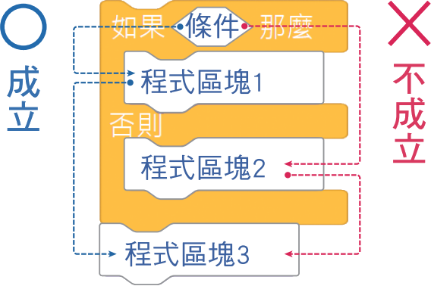
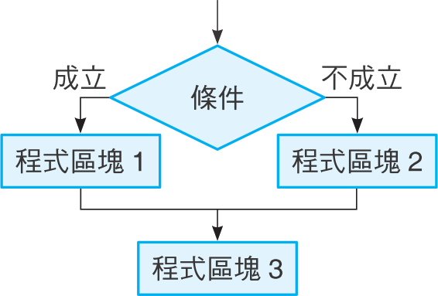
如果…那麼…否則…
針對條件進行判斷，結果分為成立、不成立兩種：
(1)成 立：程式區塊 1 → 程式區塊 3。
(2)不成立：程式區塊 2 → 程式區塊 3。

Slide 13
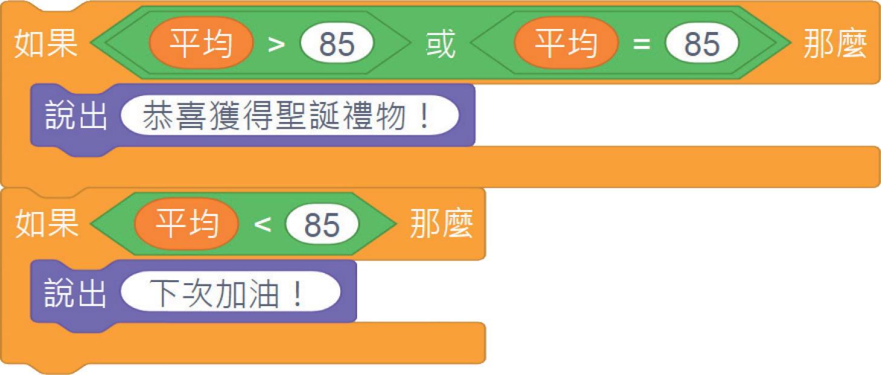
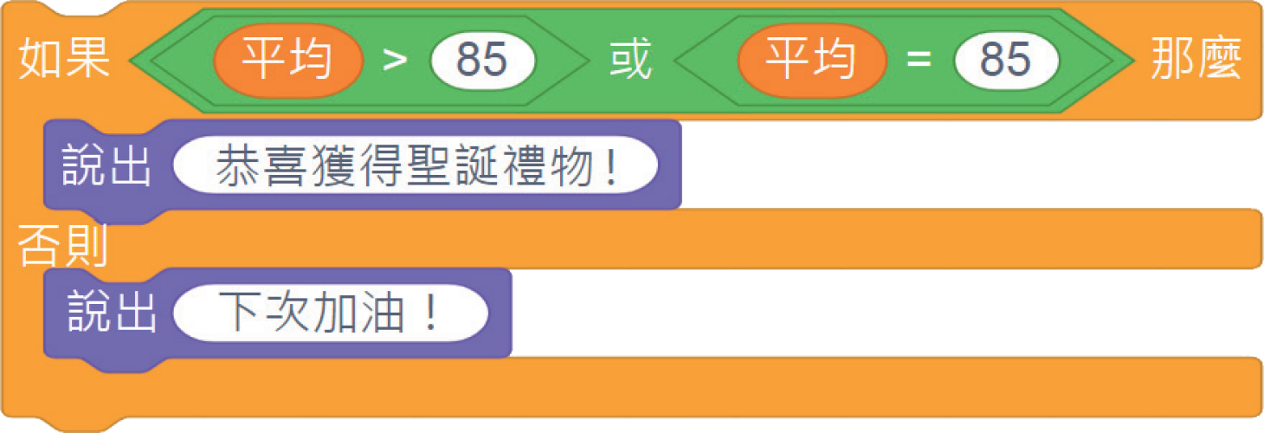
如果…那麼…
例：4-1節中，判斷平均是否達 85分以上。
用 2 個
「如果⋯那麼⋯」
用 1 個
「如果⋯那麼⋯否則」

Slide 14
逐步解析 2
條件判斷

Slide 15
題目解析流程
逐步解析 2

Slide 16
2
接續【逐步解析 1】。服務生說完「消費金額」後，依據金額是否滿 500 元以上來決定是否打 9 折 。
Q
進行條件判斷

Slide 17

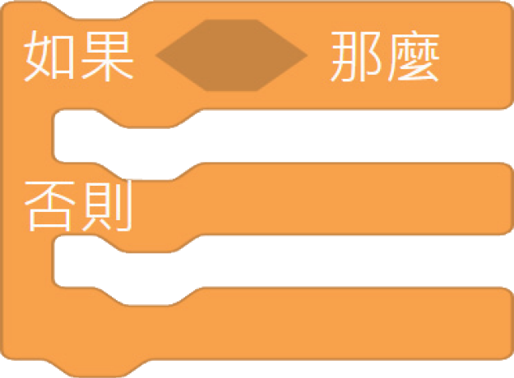
2

